Slide 1
ĐỌC MỞ RỘNG THEO THỂ LOẠI
CHÁI BẾP
(LÝ HỮU LƯƠNG)

Slide 2
Họat động mở đầu
Trên mảnh đất của gia đình/ Trong căn nhà của mình, em yêu thích góc nào nhất? Hãy chia sẻ với bạn bè về lí do đó.

Slide 3
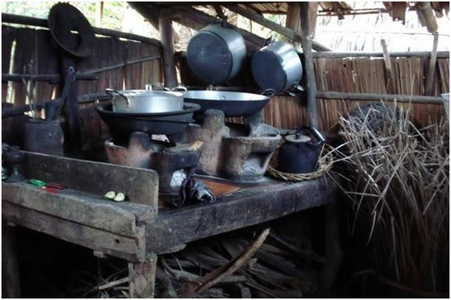
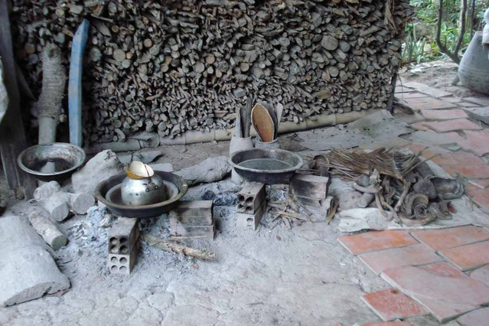

Slide 4
I. Trải nghiệm cùng văn bản
Thơ bảy chữ
Thể loại
Phương thức biểu đạt chính
Biểu cảm
Bố cục
Phần 1
Phần 2
Phần 3
Khổ 1:Hình ảnh “chái bếp” hiện ra trong tâm tưởng của tác giả
Chái bếp gắn với kỉ niệm tuổi thơ, với quê nhà với hình ảnh thân thuộc, gắn bó
Khổ 5: Khao khát trở về nơi “chái bếp” những người thân yêu.

Slide 5
Nhóm 4: câu 1
Nhóm 3: câu 2
Thống nhất ở nhóm để báo cáo kết quả đọc ở nhà (6 phút)
Nhóm 2: câu 3
Nhóm 1: câu 4
Nhóm 5: câu 5

Slide 6
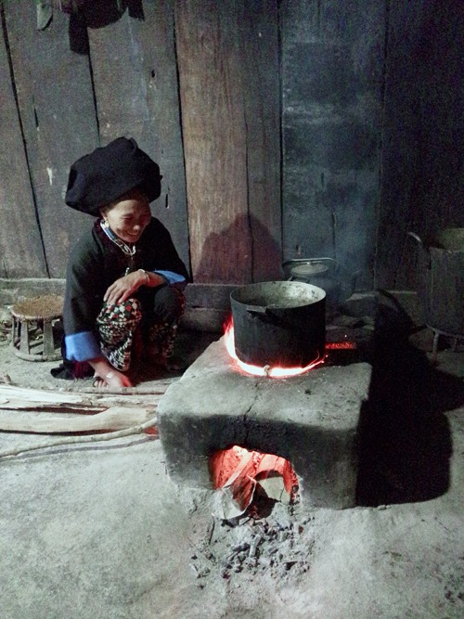
II. Suy ngẫm và phản hồi
Cách thể hiện hình ảnh “chái bếp” của bài thơ này có gì đặc sắc? (Nhóm 4)

Slide 7
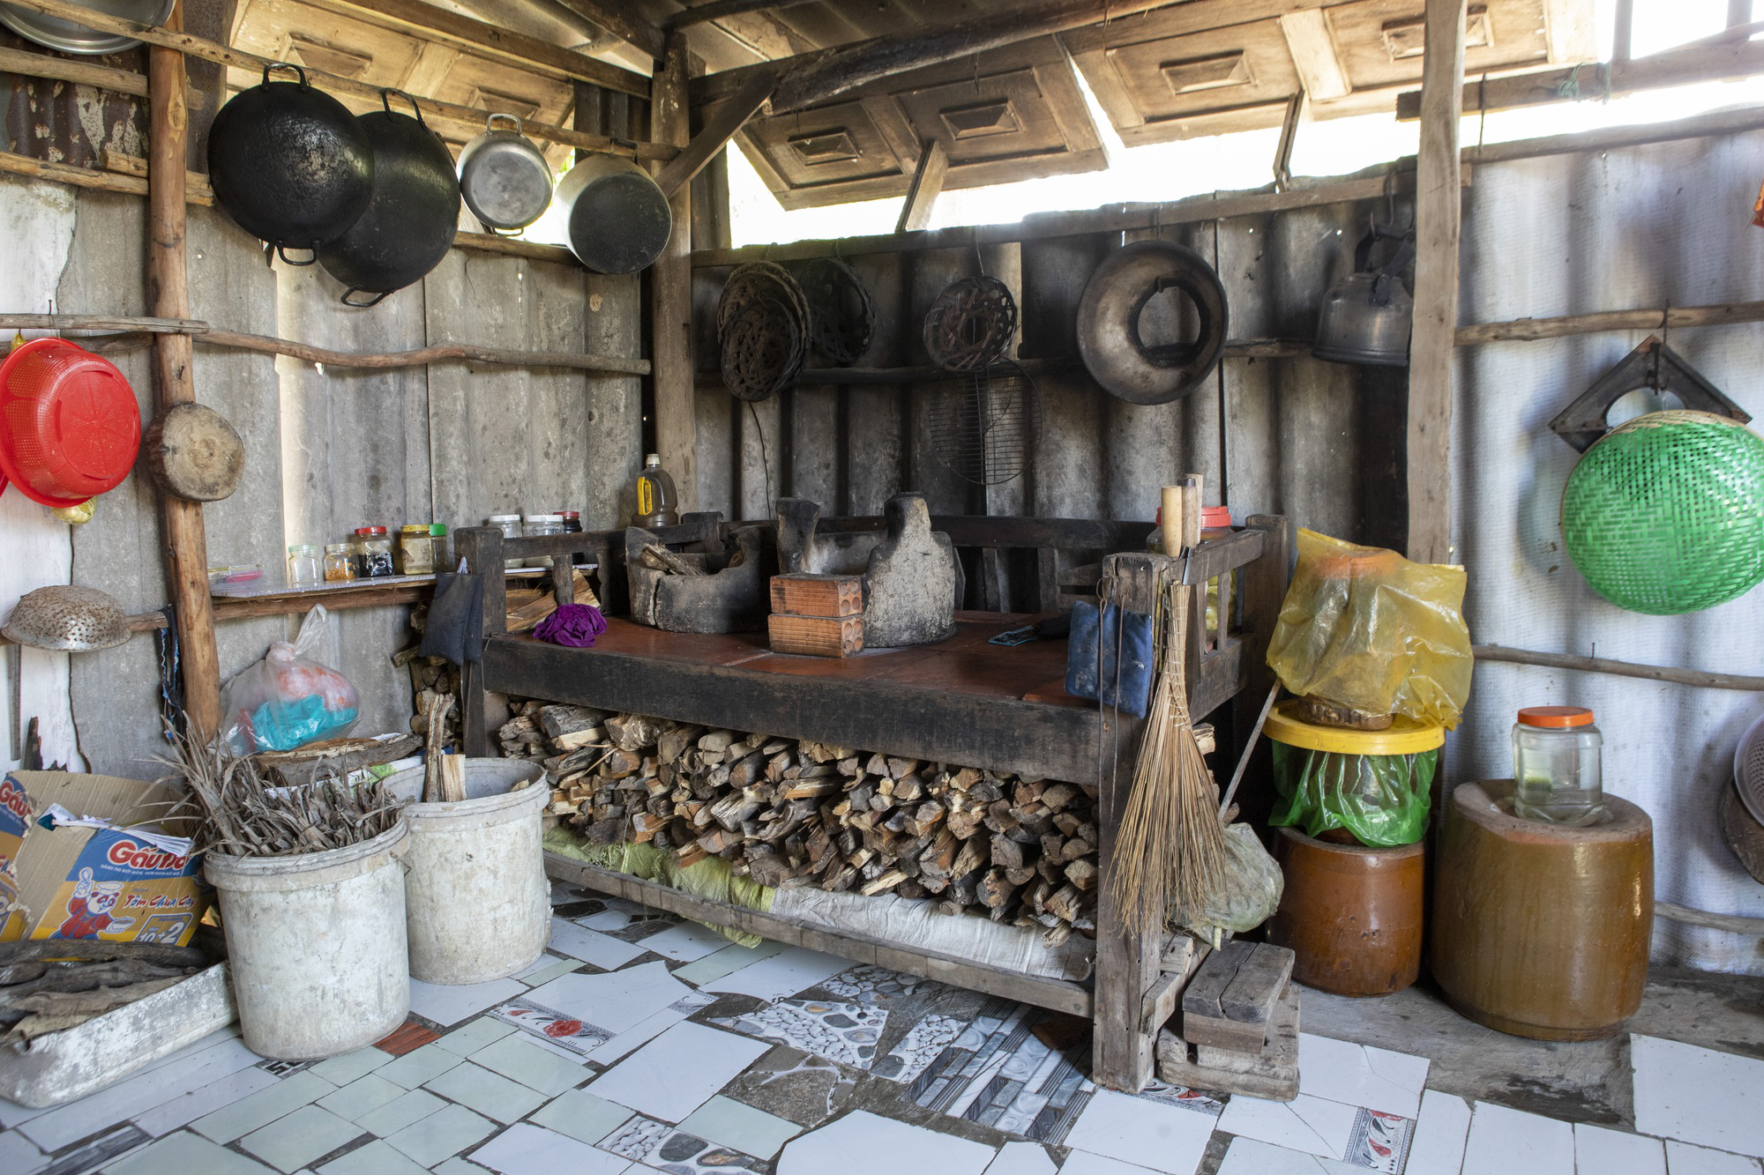
1. Hình ảnh “chái bếp”

Slide 8
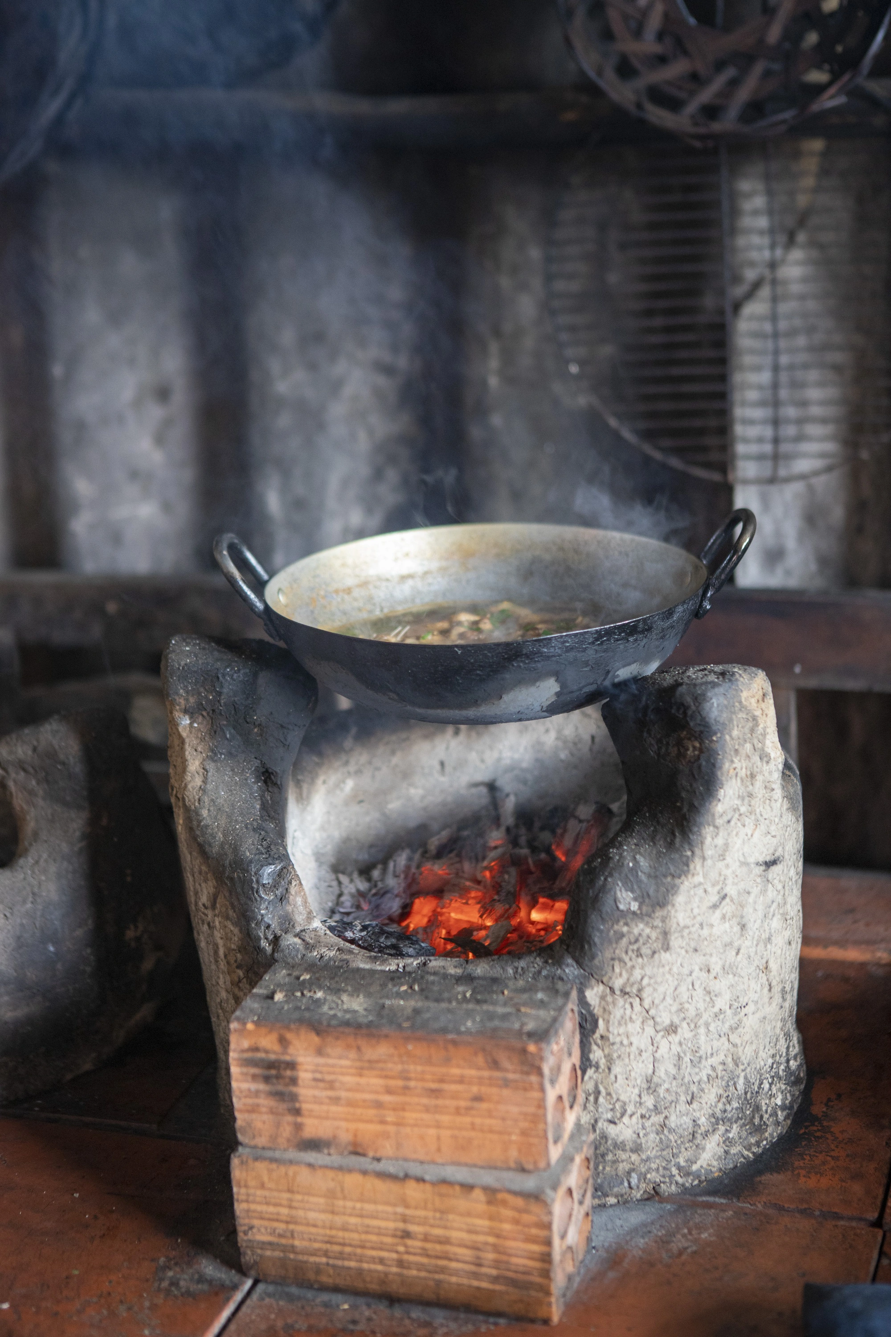
Chái bếp nằm nghe nằng nặng đêm
Chái bếp thõng mình xình xịch đêm mưa
mang tâm tư, số phận của con người

Slide 9
Nồi cám bao năm mẹ đun dở
Có mặt người dợm nắng dợm sương
chái bếp gắn với hình ảnh người thân (cha mẹ), gắn với cuộc sống lao động

Slide 10
thần bếp ngụ trong than củi
gắn với những sinh hoạt, những nét đặc sắc trong văn hóa của người Dao

Slide 11
Chái bếp
Chái bếp
Chái bếp
mang tâm tư, số phận của con người
gắn với hình ảnh người thân (cha mẹ), gắn với cuộc sống lao động
gắn với những sinh hoạt, những nét đặc sắc trong văn hóa của người Dao

Slide 12
Từ hình ảnh về chái bếp ở dòng thơ đầu tiên, hồi ức của tác giả mở rộng sang những hình ảnh nào? Điều đó thể hiện nét đặc biệt gì trong bố cục của bài thơ? (Nhóm 3)

Slide 13
hình ảnh cha, mẹ, kí ức tuổi thơ (khổ 1, 2),
Từ hình ảnh chái bếp ở dòng thơ đầu tiên mở rộng sang
những tập tục văn hóa, máng nước (khổ 3, 4)
hình ảnh chái bếp ấm áp (khổ 5)

Slide 14
Nét đặc biệt: bố cục đầu cuối tương ứng: bếp gắn liền với hình ảnh mẹ.

Slide 15
2. Biện pháp tu từ
Nêu tác dụng của việc sử dụng điệp từ “cho tôi về” trong bài thơ. (nhóm 2)

Slide 16
Điệp ngữ
Tác dụng
Mong ước được trở về căn nhà
Nơi có cha mẹ yêu thương, nơi lưu giữ bao tập tục văn hóa, cuộc sống lao động của người Dao.
Tác dụng

Slide 17
3. Cảm hứng chủ đạo, chủ đề.
Cảm hứng chủ đạo của bài thơ này là gì? (Nhóm 1)

Slide 18
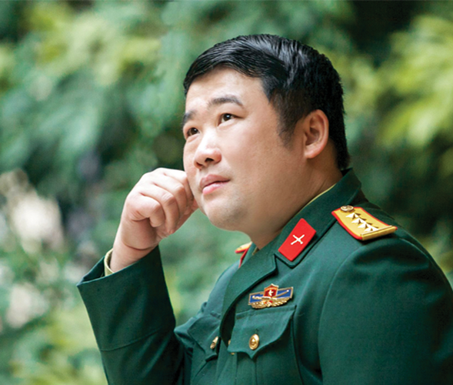
Cảm hứng chủ đạo
.
.
Trạng thái tình cảm mãnh liệt, say đắm
.
thể hiện xuyên suốt trong tác phẩm là tình cảm nhớ thương quê hương da diết, mãnh liệt
niềm khao khát được trở về sống trong những giá trị văn hóa của cha ông

Slide 19
Nêu chủ đề của bài thơ. Dựa trên cơ sở nào để em xác định như vậy?

Slide 20
việc lựa chọn, sử dụng từ ngữ và biện pháp tu từ
hình ảnh nhân hóa - ngọn khói
Chủ đề: niềm bồi hồi, xúc động nhớ thương quê hương, những người thân và những giá trị văn hóa của dân tộc
biện pháp liệt kê: những hình ảnh sinh hoạt
bố cục đầu cuối, giọng thơ tha thiết

Slide 21
LUYỆN TẬP
Tham gia trò chơi “Ai nhanh hơn” bằng cách trả lời các câu hỏi phần trắc nghiệm

Slide 22
Câu 1: Bài thơ Chái bếp do ai sáng tác?
A. Lý Hữu Lương.
B. Xuân Quỳnh.
C. Lạng Sơn.
D. Y Phương.

Slide 23
Câu 2: Bài thơ Chái bếp được viết bằng thể thơ nào?
A. Thơ năm chữ.
B. Thơ sáu chữ.
C. Thơ tự do.
D. Thơ bảy chữ.

Slide 24
Câu 3: Câu thơ nào được điệp lại nhiều nhất trong bài thơ?
A. Chái bếp vườn nhà cha gọi tên.
B. Cho tôi về chái bếp nhà tôi.
C. Chái nhà tôi bao lần vàng cọ.
D. Nhà ba gian quá giang một chái.

Slide 25
Câu 4: Câu thơ “Ngọn khói cong ngủ rồi chưa dậy” sử dụng biện pháp tu từ gì?
A. Nhân hóa.
B. Ẩn dụ.
C. So sánh.
D. Hoán dụ.

Slide 26
Câu 5: Khổ thơ sau sử dụng vần gì?
Chái bếp vườn nhà cha gọi tên
Cho cánh nỏ cong hình lưỡi hái
Cho tuổi mình là hoa là trái
Chái bếp thõng mình xình xịch mưa?
A. Vần “ơi”.
B. Vần “ên”.
C. Vần “ai”.
D. Vần “ưa”.

Slide 27
Câu 6: Câu thơ “Cho tôi về chái bếp nhà tôi” được điệp lại nhiều lần có tác dụng gì?
A. Thể hiện sự chán chường cuộc sống xa xứ
B. Nhấn mạnh đặc điểm gia đình của dân tộc Dao.
C. Tạo điệp khúc nỗi nhớ quê hương, gia đình da diết của tác giả.
D. Niềm khát khao có được một gian chái bếp.

Slide 28
Câu 7: Câu thơ “Hồn người chờ thuyền về quê cũ” nói đến quan niệm gì của người Dao?
A. Khi chết đi hồn sẽ vượt biển trở về với tổ tiên cũng là nơi phát tích của tộc người Dao.
B. Khi chết đi hồn sẽ lên thuyền đi khắp mọi nơi.
C. Khi chết đi hồn sẽ chờ đợi gia đình, người yêu ở bến sông.
D. Khi chết đi hồn sẽ trở về nhà.

Slide 29
VẬN DỤNG

Slide 30
Em hãy tưởng tượng và vẽ lại hình ảnh chái bếp trong bài thơ

